Slide 1

Live de Python #64
Zander - Flamboyant (2016)
Programação orientada a objetos #4

Slide 2
Ajude a Live de Python
apoia.se/livedepython
picPay: @livedepython Desconto 30% novatec: MENDESPY

Slide 3
Roteiro
Sobrecarga de operadores
Operadores Unários
-, +, ~, ...
Operadores infixos
+, -, /, *, ..
Operadores inplace
+=, -=, *=, ...
Operadores que não podem ser sobrescritos
https://docs.python.org/3/reference/lexical_analysis.html https://docs.python.org/3/reference/datamodel.html

Slide 4
Quando essa live acabar
Você é OBRIGADO a assistir as lives:
32 - collections.abc / Collections #5
Rapidinha Pythonica #3 - Programação declarativa com Python
43 - Gerenciadores de contexto
59 - Objetos assíncronos

Slide 5
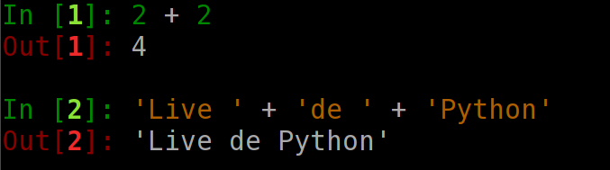
Sobrecarga de operadores
“Operadores aritméticos são frequentemente usados para mais de um propósito. Por exemplo, + geralmente é usado para especificar adição de inteiros e adição de ponto flutuante. Algumas linguagens também o usam para catenação de strings.
Esse uso múltiplo de um operador é chamado de sobrecarga do operador”
Concepts of programming languages / Robert W. Sebesta.—10th ed.

Slide 6
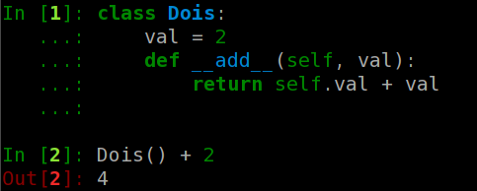
Sobrecarga de operadores
“A sobrecarga de operadores permite interoperação entre objetos definidos pelo usuário e os operadores”. (Fluent Python / Luciano Ramalho)
E digo mais, operações entre tipos nativos com os “nossos tipos”

Slide 7
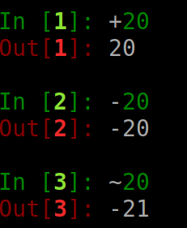
Operadores unários
Existem 3 tipos de operadores unários em python, que necessariamente foram projetados para trabalhar com números:
+: Operador para números positivos ex: +20, +50
- : Operador para números negativos ex: -20, -30
~: Operador de bitwise para (-x -1) ex: ~19 == -20

Slide 8
Operadores unários
Existem 3 tipos de operadores unários em python, que necessariamente foram projetados para trabalhar com números:
+: Operador para números positivos ex: +20, +50
- : Operador para números negativos ex: -20, -30
~: Operador de bitwise para (-x -1) ex: ~19 == -20
Em caso de expressões, estes operadores serão invocados antes da expressão

Slide 9
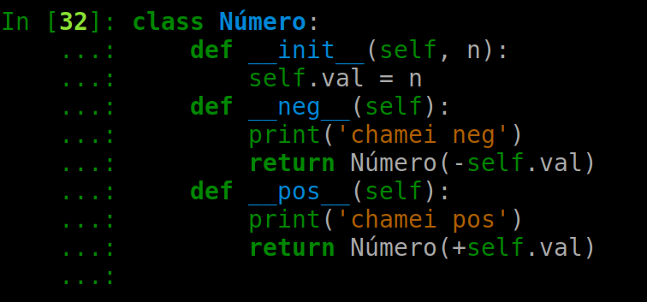
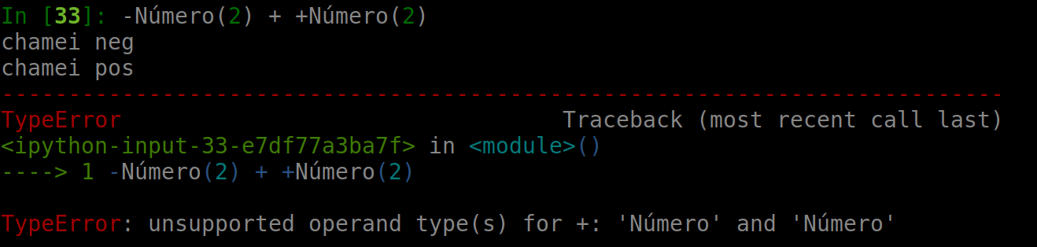
Operadores unários
Como é possível notar, os operadores unários, são invocados antes

Slide 10
Operadores unários
Como é possível notar, os operadores unários, são invocados antes

Slide 11
Operadores unários
Como é possível notar, os operadores unários, são invocados antes

Slide 12
Operadores infixos
Operadores infixos são aqueles que ficam “entre” objetos.
2 + 2
2 // 2

Slide 13
Operadores infixos
Operadores infixos são aqueles que ficam “entre” objetos.
2 + 2
2 // 2
Operador infixo

Slide 14
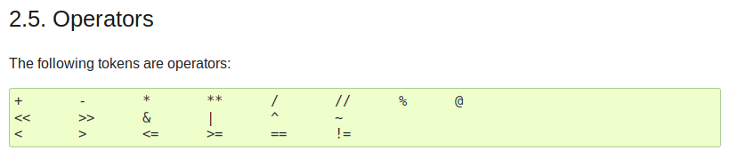
Operadores infixos
Existe uma gama grande de operadores infixos em Python
https://docs.python.org/3/reference/lexical_analysis.html#operators

Slide 15
Operadores infixos
E pra cada um desses operadores temos um dunder específico
Operador | Método
+ | __add__
- | __sub__
* | __mul__
/ | __floordiv__
// | __truediv__
< | __lt__
<= | __le__
Operador | Método
== | __eq__
<< | __lshift__
>> | __rshift__
% | __mod__
& | __and__
| | __or__
... | __...__

Slide 16
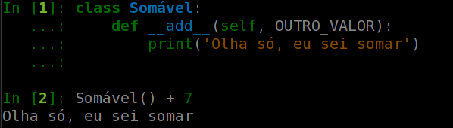
Operadores infixos
Tá, chega de enrolação, vamos fazer ...

Slide 17
Operadores infixos
Tá, chega de enrolação, vamos fazer ...

Slide 18
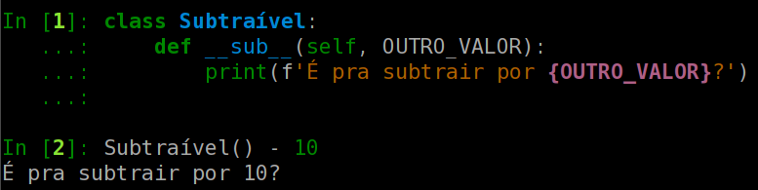
Operadores infixos
Tá, chega de enrolação, vamos fazer ...

Slide 19

Agora você está grandinho pra saber
Uma boa prática para objetos que sobrecarregam operadores é retornar um novo objeto.
Pense que operadores em expressões devem sem ser resolvidos. Exemplo:
MeuTipo() + 2 + 10
MeuTipo.__add__(2)
????.__add__(10)

Slide 20

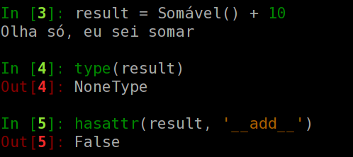
Agora você está grandinho pra saber
Somável() + 2 + 10
Somável.__add__(2)
None.__add__(10)

Slide 21
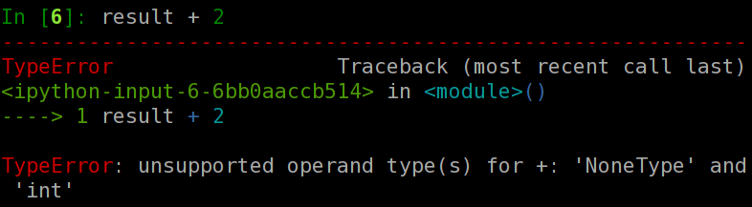
Agora você está grandinho pra saber

Slide 22
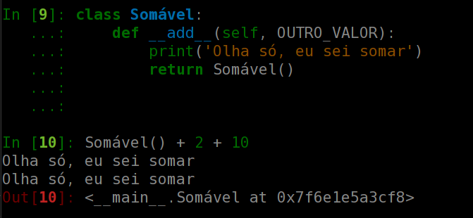
Agora você está grandinho pra saber

Slide 23
Operadores infixos
Tá, ok. Era só isso? NÃO. Em python tem uma peculiaridade interessante. A comutatividade não é verdadeira por definição. Hã?
Dois() + 2 é diferente de 2 + Dois()

Slide 24
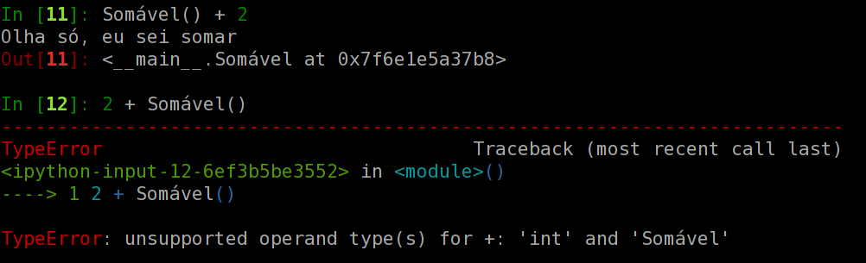
Operadores infixos
Tá, ok. Era só isso? NÃO. Em python tem uma peculiaridade interessante. A comutatividade não é verdadeira por definição. Hã?
Dois() + 2 é diferente de 2 + Dois()

Slide 25
Operadores infixos
Ok, vamos tentar entender a ordem em que o python resolve as expressões
2 + MeuTipo()
MeuTipo() + 2
2.__add__(MeuTipo())
MeuTipo.__add__(2)
Resultado
TypeError

Slide 26
Operadores infixos
Ok, vamos tentar entender a ordem em que o python resolve as expressões
Os tipos nativos não sabem ler meu tipo
2 + MeuTipo()
MeuTipo() + 2
Meu tipo sabe ler tipos nativos
2.__add__(MeuTipo())
MeuTipo.__add__(2)
Resultado
TypeError

Slide 27
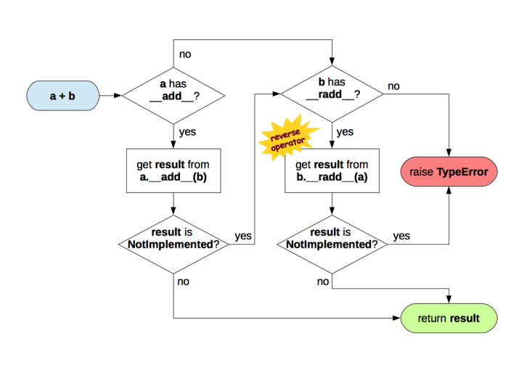
Operadores infixos
Python Fluente - Luciano Ramalho

Slide 28
Operadores infixos
Python Fluente - Luciano Ramalho

Slide 29
Operadores infixos
E pra cada um desses operadores temos um dunder específico e um reverso
Operador | Método | Reverso
+ | __add__ | __radd__
- | __sub__ | __rsub__
* | __mul__ | __rmul__
/ | __floordiv__ | __rfloordiv__
// | __truediv__ | __rtruediv__
<< | __lshift__ | __rlshift__
>> | __rshift__ | __rrshift__

Slide 30
Operadores infixos
Python Fluente - Luciano Ramalho

Slide 31
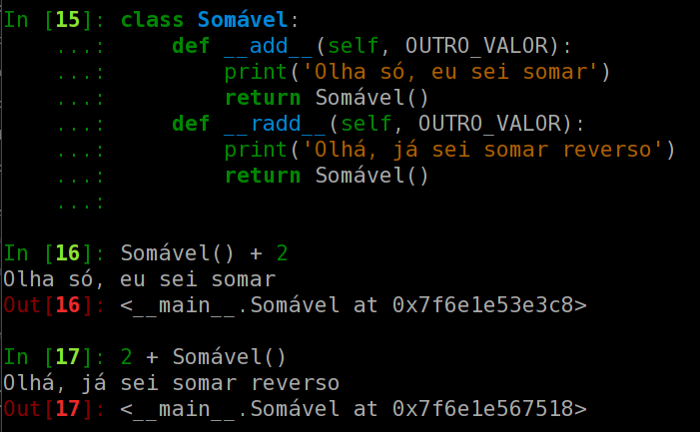
Operador infixo com operação reversa

Slide 32
Operadores infixos (sem reverso)
Métodos de comparação não tem inverso, pois eles já têm a inversão
Operador | Método | Reverso
== | __eq__ | ?
!= | __ne__ | ?
<= | __le__ | ?
>= | __ge__ | ?
< | __lt__ | ?
> | __gt__ | ?

Slide 33
Operadores infixos (sem reverso)
Métodos de comparação não tem inverso, pois eles já têm a inversão
Operador | Método | Reverso
== | __eq__ | __ne__
!= | __ne__ | __eq__
<= | __le__ | __ge__
>= | __ge__ | __le__
< | __lt__ | __gt__
> | __gt__ | __lt__

Slide 34
Vamos fazer uma lista bem louca?

Slide 35
Operadores inplace
Você deve ter notado que durante essa longa jornada alguns operadores foram esquecido, não, eles não foram...
Operadores inplace são infixos também, mas ele tem um propósito um pouco diferente.
Obj() += 5

Slide 36
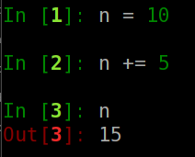
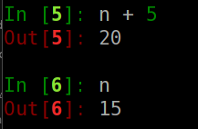
Operadores inplace
inplace poderia ser traduzido com “No lugar”. Ou seja, a expressão não tem um resultado, ela modifica o objeto que tem o operado.

Slide 37
Operadores inplace
Por boas práticas operadores inplace nunca devem retornar nada, CLARO, estão modificando o próprio objeto
Operador | inplace
+= | __iadd__
-= | __isub__
*= | __imul__
/= | __ifloordiv__
//= | __itruediv__
<<= | __ilshift__
>>= | __irshift__

Slide 38
Tudo Junto, agora!
Operador | Método | Reverso | inplace
+ | __add__ | __radd__ | __iadd__
- | __sub__ | __rsub__ | __isub__
* | __mul__ | __rmul__ | __imul__
/ | __floordiv__ | __rfloordiv__ | __ifloordiv__
// | __truediv__ | __rtruediv__ | __itruediv__
<< | __lshift__ | __rlshift__ | __ilshift__
>> | __rshift__ | __rrshift__ | __irshift__

Slide 39


